Slide 1


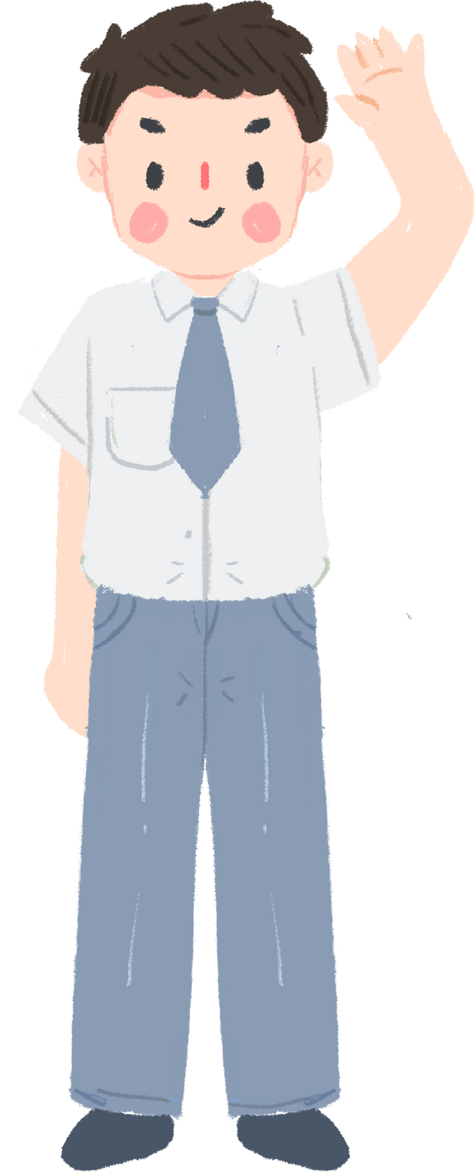
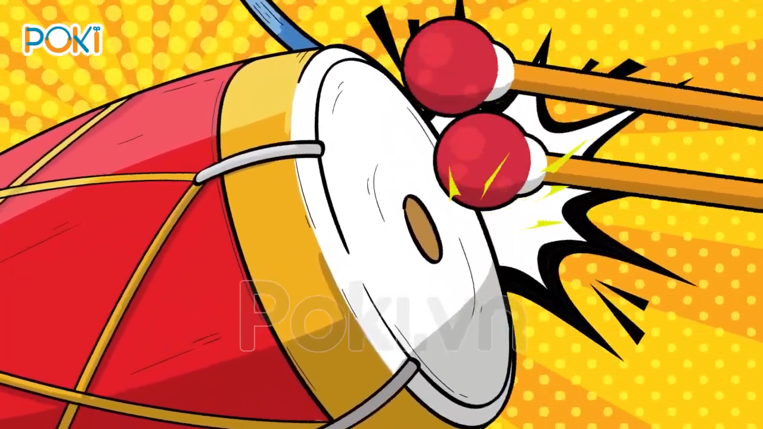


Theo dõi video và cho biết, video đề cập đến vấn đề gì? Em có suy nghĩ gì về vấn đề đó?
Notes:
Giáo án của Thảo Nguyên 0979818956

Slide 2

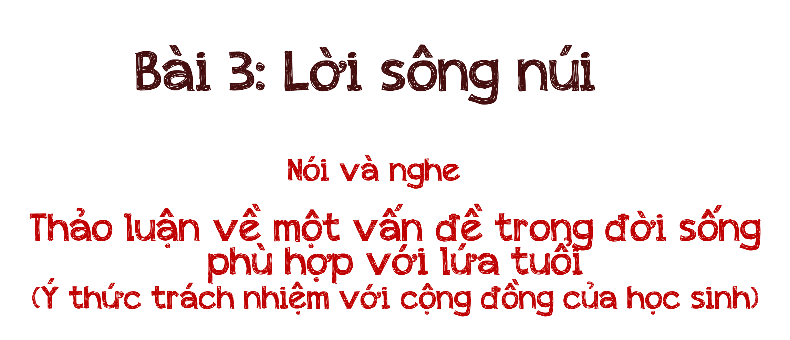
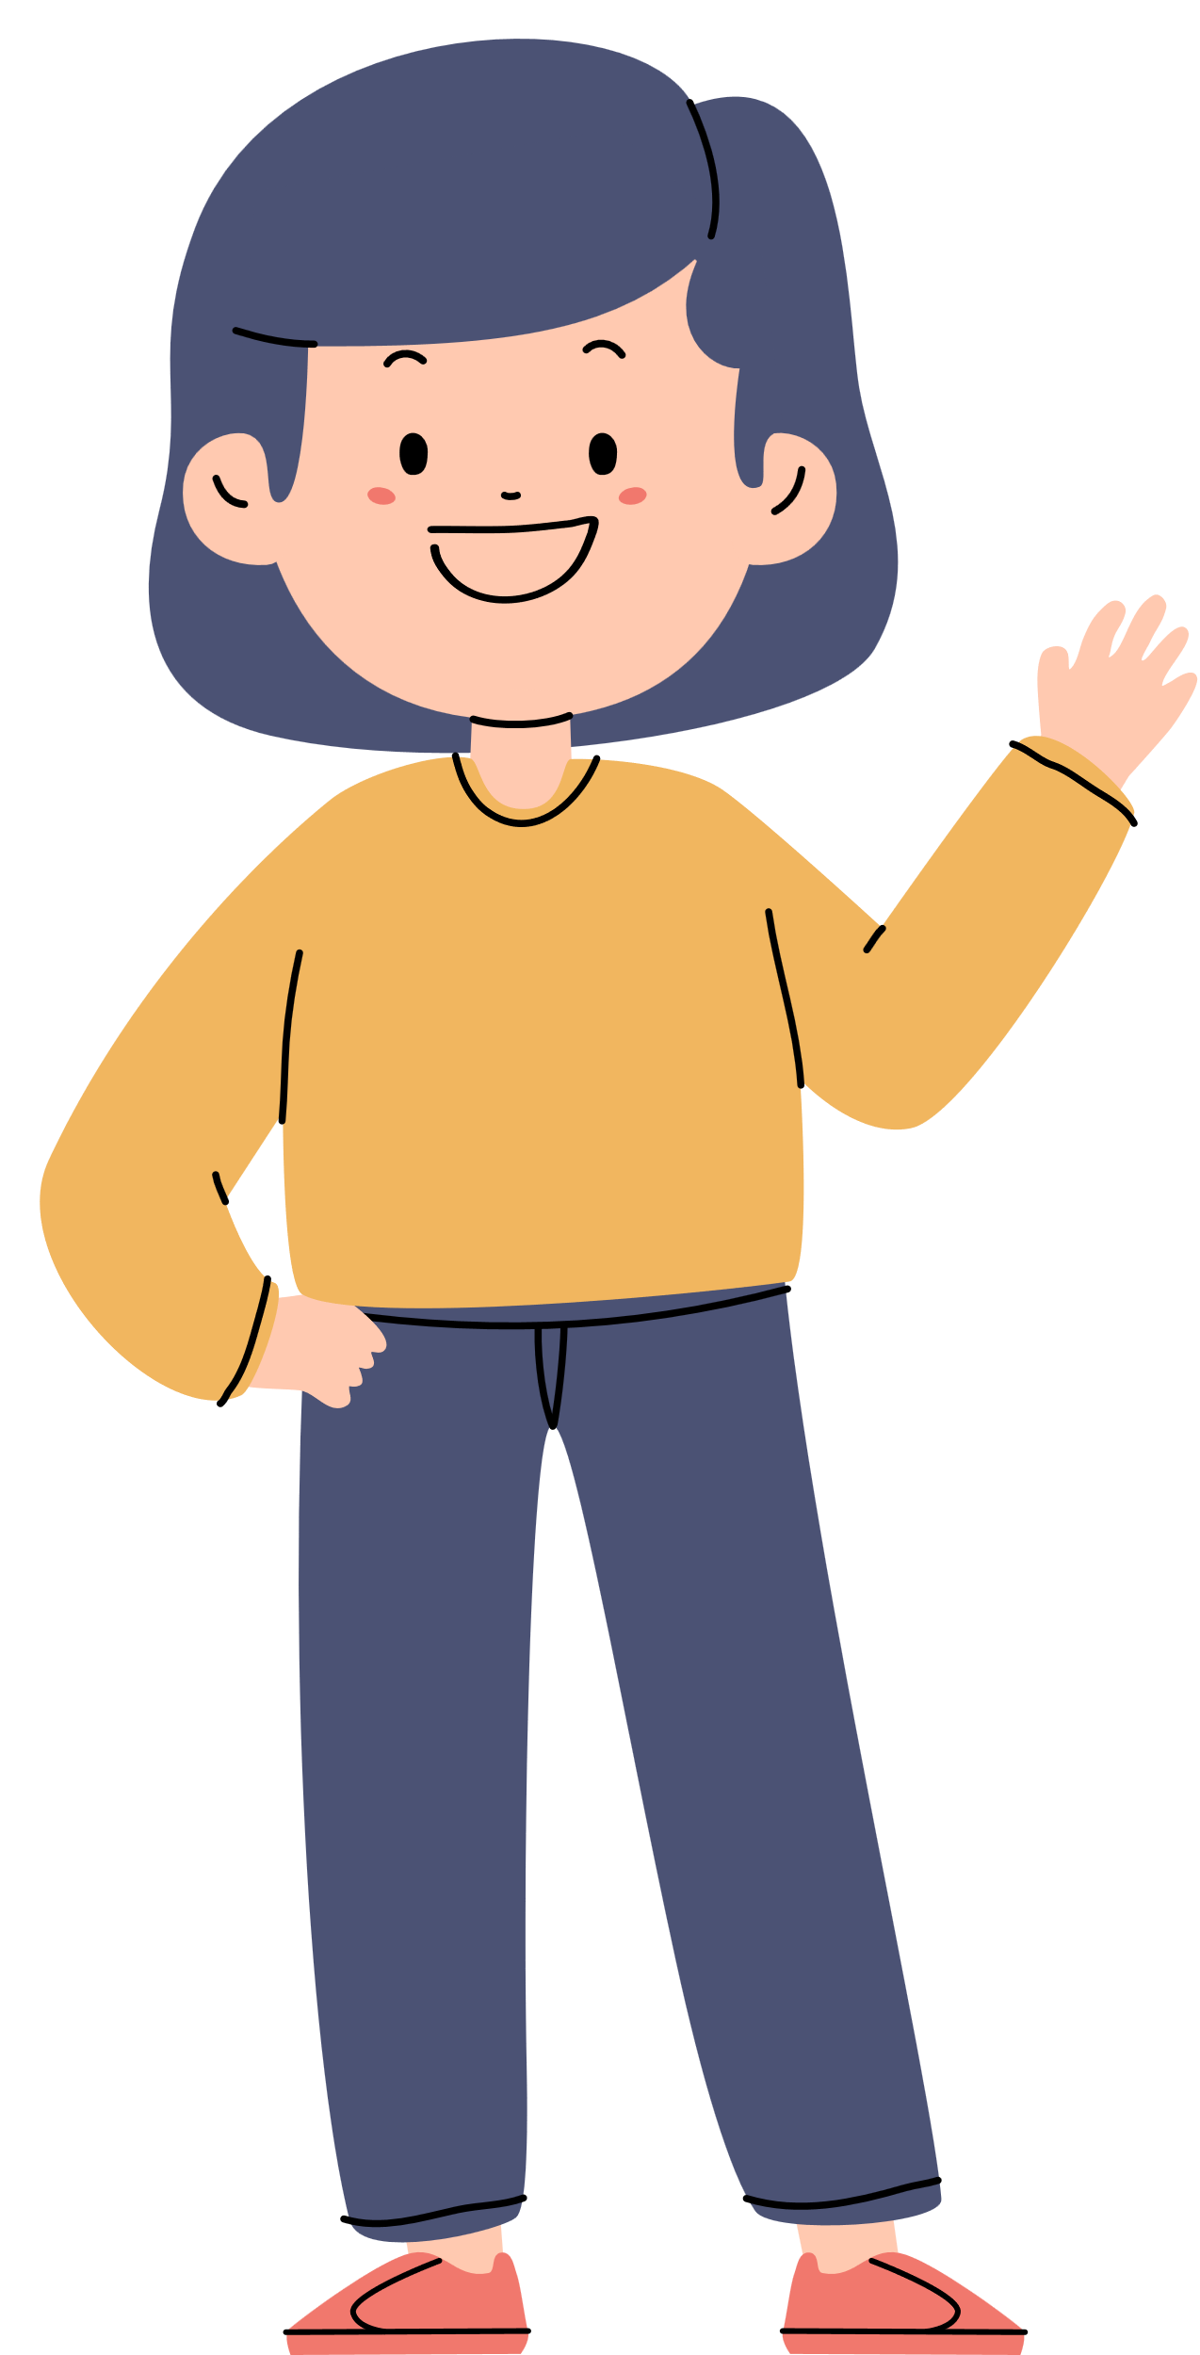

Notes:
Giáo án của Thảo Nguyên 0979818956

Slide 3



Notes:
Giáo án của Thảo Nguyên 0979818956

Slide 4



1. Thống nhất một vấn đề
Có thể lựa chọn một trong số vấn đề sau:
- Học sinh có cần quan tâm đến những vấn đề lớn lao của đất nước?
- Học sinh có trách nhiệm như thế nào với vấn đề trật tự an toàn giao thông?
- Học sinh cần làm gì để góp phần giữ gìn tiếng nói của dân tộc?
Notes:
Giáo án của Thảo Nguyên 0979818956

Slide 5


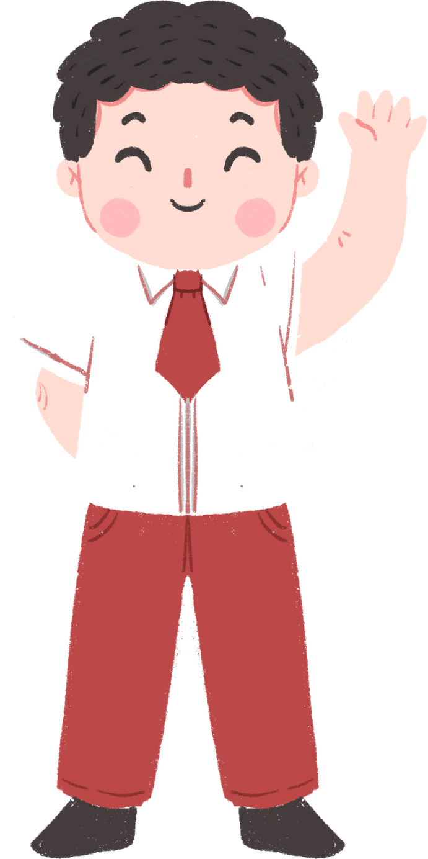

2. Hoạt động cá nhân
Cá nhân tìm hiểu, tham khảo thêm những tài liệu có liên quan, ghi chép nhanh các ý nảy sinh trong quá trình suy nghĩ để chuẩn bị phát biểu ý kiến thảo luận.
Notes:
Giáo án của Thảo Nguyên 0979818956

Slide 6





3. Lựa chọn người điều hành
Giáo viên
Nắm bao quát và điều hành lớp
Người điều hành
Sắp xếp, giới thiệu tuần tự các ý kiến, định hướng vào trọng tâm đề tài, kiểm soát thời gian phát biểu ý kiến của từng người; tổ chức đánh giá, tổng kết cuộc thảo luận
Thư kí
Ghi chép những nội dung, ý kiến trong cuộc thảo luận
Notes:
Giáo án của Thảo Nguyên 0979818956

Slide 7


Biên bản cho thư kí
Giáo viên:..................................................................................
Người điều hành:.....................................................................
Thư kí:......................................................................................
Vấn đề: Thảo luận về một vấn đề trong đời sống phù hợp với lứa tuổi (Ý thức trách nhiệm với cộng đồng của học sinh)
Ý kiến của các thành viên:
+ Tên: ...........................Ý kiến:.................................................
+ Tên:............................Ý kiến:................................................
+ Tên:............................Ý kiến:................................................
Ý kiến của người điều hành:.....................................................
Tổng kết của giáo viên:.............................................................
..................................................................................................
Notes:
Giáo án của Thảo Nguyên 0979818956

Slide 8

Notes:
Giáo án của Thảo Nguyên 0979818956

Slide 9
Người điều hành nhắc lại đề tài, nêu định hướng và mục đích thảo luận.
Các thành viên trong lớp lần lượt phát biểu ý kiến (tập trung vào trọng tâm vấn đề, phân tích từng khía cạnh, có lí lẽ và bằng chứng thuyết phục), người phát biểu sau có thể nêu quan điểm cá nhân (đồng ý/phản đối)
Thư kí ghi chép các ý kiến
Người điều hành dựa vào đó tổng hợp, kết luận về vấn đề
Giáo viên nhận xét chung, cho điểm
Notes:
Giáo án của Thảo Nguyên 0979818956

Slide 10

Notes:
Giáo án của Thảo Nguyên 0979818956

Slide 11

Giáo viên hướng dẫn học sinh đánh giá
Vấn đề nêu lên để thảo luận có liên quan đến ý thức trách nhiệm của HS đối với cộng đồng hay không?
Nội dung thảo luận đã làm rõ những khía cạnh nào của vấn đề? Những khía cạnh nào cần tiếp tục suy nghĩ?
Các ý kiến thảo luận (cả về nội dung và cách trình bày) đã đáp ứng yêu cầu chưa? Sự tương tác giữa người nói và người nghe thể hiện như thế nào trong quá trình thảo luận?
Notes:
Giáo án của Thảo Nguyên 0979818956

Slide 12

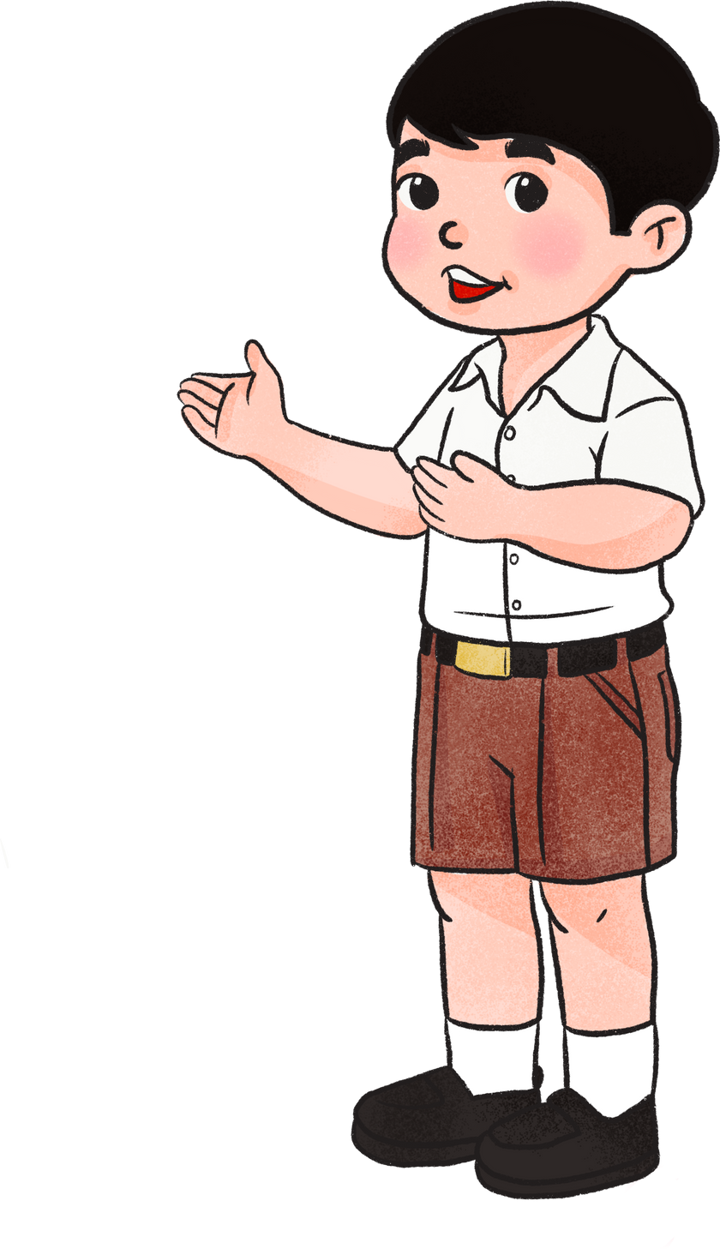
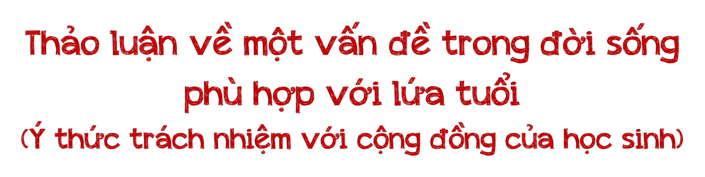
Notes:
Giáo án của Thảo Nguyên 0979818956

Slide 13

Kết thúc tọa đàm, cả lớp sẽ bình chọn
- Thành viên phản biện hay nhất.
- Thành viên nổi bật nhất.
- Thành viên có nhiều ý kiến nhất
Notes:
Giáo án của Thảo Nguyên 0979818956

